Slide 1
Enterprise and System Modelling
Erik Perjons

Slide 2
Questions to answer
What is an enterprise model?
Why do you need an enterprise model?
What is a system model?
Why do you need a system model?

Slide 3
Enterprise and System Models

Slide 4
Real World and Models
Business process model of business activities
(in UML Activity diagram)
Domain model of business concepts
(in UML Class diagram)
Human interaction with software systam
(in UML Use cases)
Interaction
between software objekts
(in UML Sequence diagram)
System model of software objects (in UML Class diagram)
The real world
Graphical models/diagram
Notes:
Nu har vi lagt till ytterligare en del, till höger i bilden. Vi kallar den delen för grafiska modeller/diagram, medan den vänstra delen benämns ”verkligheten”. Notera än en gång att är det vi ser till vänster är en slags modell av verkligheten, men för resonemangets skull ska vi alltså tänka oss att det är verkligheten.
Till höger ser vi modeller eller diagram av det som finns i verkligheten. Man bruka säga att dessa modeller/diagram ska representera eller avbilda företeelser i verkligheten.
Modellerna/diagrammen till höger är skapade i modelleringsspråket UML. Enligt UML:s specifikation är det olika diagram och inte modeller som vi ser till höger i bilden. Dessa diagram skapar tillsammans en modell av det vi vill representera. De olika diagrammen ger med andra olika aspekter eller perspektiv på modellen.
Notera dock att olika författare har olika syn på relationen mellan modell och diagram. Hos en del författare används modell, eller snarare grafisk modell, och diagram som synonymer.
Notera också att en modell behöver inte vara grafisk, den kan till exempel formuleras i textform eller som en formel.
Om vi då tittar på den högra delen av bilden kan vi notera följande:
- på övre nivån finns aktivitetsdiagram för att modellera verksamhetsprocesser, sekvensdiagram för att modellera kommunikation mellan människor och i klassdiagram för att modellera verksamhetsbegrepp, det vill säga de begrepp som används i verksamheten när människor kommunicerar muntligt eller genom att skicka dokument,
- på mellersta nivån finns användningsfallsdiagram för att modellera interaktionen mellan människor och datorer,
- på undre nivån finns aktivitetsdiagram för att modellera mjuk- och hårdvaruprocesser i datorsystem, sekvensdiagram för att modellera kommunikation inom och mellan mjukvara såväl som för hårdvara, och klassdiagram för att modellera de informationselement som används av datorer.
Som vi ser kan några typer av UML-diagram användas på fler än en nivå, till exempel används klassdiagram, aktivitetsdiagram och sekvensdiagram både på den övre och nedre nivån.

Slide 5
Real World and Models
Business process model of business activities
(in UML Activity diagram)
Domain model of business concepts
(in UML Class diagram)
Human interaction with software systam
(in UML Use cases)
Interaction
between software objekts
(in UML Sequence diagram)
System model of software objects (in UML Class diagram)
The real world
Graphical models/diagram
Notes:
Nu har vi lagt till ytterligare en del, till höger i bilden. Vi kallar den delen för grafiska modeller/diagram, medan den vänstra delen benämns ”verkligheten”. Notera än en gång att är det vi ser till vänster är en slags modell av verkligheten, men för resonemangets skull ska vi alltså tänka oss att det är verkligheten.
Till höger ser vi modeller eller diagram av det som finns i verkligheten. Man bruka säga att dessa modeller/diagram ska representera eller avbilda företeelser i verkligheten.
Modellerna/diagrammen till höger är skapade i modelleringsspråket UML. Enligt UML:s specifikation är det olika diagram och inte modeller som vi ser till höger i bilden. Dessa diagram skapar tillsammans en modell av det vi vill representera. De olika diagrammen ger med andra olika aspekter eller perspektiv på modellen.
Notera dock att olika författare har olika syn på relationen mellan modell och diagram. Hos en del författare används modell, eller snarare grafisk modell, och diagram som synonymer.
Notera också att en modell behöver inte vara grafisk, den kan till exempel formuleras i textform eller som en formel.
Om vi då tittar på den högra delen av bilden kan vi notera följande:
- på övre nivån finns aktivitetsdiagram för att modellera verksamhetsprocesser, sekvensdiagram för att modellera kommunikation mellan människor och i klassdiagram för att modellera verksamhetsbegrepp, det vill säga de begrepp som används i verksamheten när människor kommunicerar muntligt eller genom att skicka dokument,
- på mellersta nivån finns användningsfallsdiagram för att modellera interaktionen mellan människor och datorer,
- på undre nivån finns aktivitetsdiagram för att modellera mjuk- och hårdvaruprocesser i datorsystem, sekvensdiagram för att modellera kommunikation inom och mellan mjukvara såväl som för hårdvara, och klassdiagram för att modellera de informationselement som används av datorer.
Som vi ser kan några typer av UML-diagram användas på fler än en nivå, till exempel används klassdiagram, aktivitetsdiagram och sekvensdiagram både på den övre och nedre nivån.

Slide 6
Real World and Models
Business process model of business activities
(in UML Activity diagram)
Domain model of business concepts
(in UML Class diagram)
Human interaction with software systam
(in UML Use cases)
Interaction
between software objekts
(in UML Sequence diagram)
System model of software objects (in UML Class diagram)
The real world
Graphical models/diagram
Notes:
Nu har vi lagt till ytterligare en del, till höger i bilden. Vi kallar den delen för grafiska modeller/diagram, medan den vänstra delen benämns ”verkligheten”. Notera än en gång att är det vi ser till vänster är en slags modell av verkligheten, men för resonemangets skull ska vi alltså tänka oss att det är verkligheten.
Till höger ser vi modeller eller diagram av det som finns i verkligheten. Man bruka säga att dessa modeller/diagram ska representera eller avbilda företeelser i verkligheten.
Modellerna/diagrammen till höger är skapade i modelleringsspråket UML. Enligt UML:s specifikation är det olika diagram och inte modeller som vi ser till höger i bilden. Dessa diagram skapar tillsammans en modell av det vi vill representera. De olika diagrammen ger med andra olika aspekter eller perspektiv på modellen.
Notera dock att olika författare har olika syn på relationen mellan modell och diagram. Hos en del författare används modell, eller snarare grafisk modell, och diagram som synonymer.
Notera också att en modell behöver inte vara grafisk, den kan till exempel formuleras i textform eller som en formel.
Om vi då tittar på den högra delen av bilden kan vi notera följande:
- på övre nivån finns aktivitetsdiagram för att modellera verksamhetsprocesser, sekvensdiagram för att modellera kommunikation mellan människor och i klassdiagram för att modellera verksamhetsbegrepp, det vill säga de begrepp som används i verksamheten när människor kommunicerar muntligt eller genom att skicka dokument,
- på mellersta nivån finns användningsfallsdiagram för att modellera interaktionen mellan människor och datorer,
- på undre nivån finns aktivitetsdiagram för att modellera mjuk- och hårdvaruprocesser i datorsystem, sekvensdiagram för att modellera kommunikation inom och mellan mjukvara såväl som för hårdvara, och klassdiagram för att modellera de informationselement som används av datorer.
Som vi ser kan några typer av UML-diagram användas på fler än en nivå, till exempel används klassdiagram, aktivitetsdiagram och sekvensdiagram både på den övre och nedre nivån.

Slide 7
Real World and Models
Business process model of business activities
(in UML Activity diagram)
Domain model of business concepts
(in UML Class diagram)
Human interaction with software systam
(in UML Use cases)
Interaction
between software objekts
(in UML Sequence diagram)
System model of software objects (in UML Class diagram)
The real world
Graphical models/diagram
Notes:
Nu har vi lagt till ytterligare en del, till höger i bilden. Vi kallar den delen för grafiska modeller/diagram, medan den vänstra delen benämns ”verkligheten”. Notera än en gång att är det vi ser till vänster är en slags modell av verkligheten, men för resonemangets skull ska vi alltså tänka oss att det är verkligheten.
Till höger ser vi modeller eller diagram av det som finns i verkligheten. Man bruka säga att dessa modeller/diagram ska representera eller avbilda företeelser i verkligheten.
Modellerna/diagrammen till höger är skapade i modelleringsspråket UML. Enligt UML:s specifikation är det olika diagram och inte modeller som vi ser till höger i bilden. Dessa diagram skapar tillsammans en modell av det vi vill representera. De olika diagrammen ger med andra olika aspekter eller perspektiv på modellen.
Notera dock att olika författare har olika syn på relationen mellan modell och diagram. Hos en del författare används modell, eller snarare grafisk modell, och diagram som synonymer.
Notera också att en modell behöver inte vara grafisk, den kan till exempel formuleras i textform eller som en formel.
Om vi då tittar på den högra delen av bilden kan vi notera följande:
- på övre nivån finns aktivitetsdiagram för att modellera verksamhetsprocesser, sekvensdiagram för att modellera kommunikation mellan människor och i klassdiagram för att modellera verksamhetsbegrepp, det vill säga de begrepp som används i verksamheten när människor kommunicerar muntligt eller genom att skicka dokument,
- på mellersta nivån finns användningsfallsdiagram för att modellera interaktionen mellan människor och datorer,
- på undre nivån finns aktivitetsdiagram för att modellera mjuk- och hårdvaruprocesser i datorsystem, sekvensdiagram för att modellera kommunikation inom och mellan mjukvara såväl som för hårdvara, och klassdiagram för att modellera de informationselement som används av datorer.
Som vi ser kan några typer av UML-diagram användas på fler än en nivå, till exempel används klassdiagram, aktivitetsdiagram och sekvensdiagram både på den övre och nedre nivån.

Slide 8
Real World and Models
Business process model of business activities
(in UML Activity diagram)
Domain model of business concepts
(in UML Class diagram)
Human interaction with software systam
(in UML Use cases)
Interaction
between software objekts
(in UML Sequence diagram)
System model of software objects (in UML Class diagram)
The real world
Graphical models/diagram
Notes:
Nu har vi lagt till ytterligare en del, till höger i bilden. Vi kallar den delen för grafiska modeller/diagram, medan den vänstra delen benämns ”verkligheten”. Notera än en gång att är det vi ser till vänster är en slags modell av verkligheten, men för resonemangets skull ska vi alltså tänka oss att det är verkligheten.
Till höger ser vi modeller eller diagram av det som finns i verkligheten. Man bruka säga att dessa modeller/diagram ska representera eller avbilda företeelser i verkligheten.
Modellerna/diagrammen till höger är skapade i modelleringsspråket UML. Enligt UML:s specifikation är det olika diagram och inte modeller som vi ser till höger i bilden. Dessa diagram skapar tillsammans en modell av det vi vill representera. De olika diagrammen ger med andra olika aspekter eller perspektiv på modellen.
Notera dock att olika författare har olika syn på relationen mellan modell och diagram. Hos en del författare används modell, eller snarare grafisk modell, och diagram som synonymer.
Notera också att en modell behöver inte vara grafisk, den kan till exempel formuleras i textform eller som en formel.
Om vi då tittar på den högra delen av bilden kan vi notera följande:
- på övre nivån finns aktivitetsdiagram för att modellera verksamhetsprocesser, sekvensdiagram för att modellera kommunikation mellan människor och i klassdiagram för att modellera verksamhetsbegrepp, det vill säga de begrepp som används i verksamheten när människor kommunicerar muntligt eller genom att skicka dokument,
- på mellersta nivån finns användningsfallsdiagram för att modellera interaktionen mellan människor och datorer,
- på undre nivån finns aktivitetsdiagram för att modellera mjuk- och hårdvaruprocesser i datorsystem, sekvensdiagram för att modellera kommunikation inom och mellan mjukvara såväl som för hårdvara, och klassdiagram för att modellera de informationselement som används av datorer.
Som vi ser kan några typer av UML-diagram användas på fler än en nivå, till exempel används klassdiagram, aktivitetsdiagram och sekvensdiagram både på den övre och nedre nivån.

Slide 9
Real World and Models
Business process model of business activities
(in UML Activity diagram)
Domain model of business concepts
(in UML Class diagram)
Human interaction with software systam
(in UML Use cases)
Interaction
between software objekts
(in UML Sequence diagram)
System model of software objects (in UML Class diagram)
The real world
Graphical models/diagram
Notes:
Nu har vi lagt till ytterligare en del, till höger i bilden. Vi kallar den delen för grafiska modeller/diagram, medan den vänstra delen benämns ”verkligheten”. Notera än en gång att är det vi ser till vänster är en slags modell av verkligheten, men för resonemangets skull ska vi alltså tänka oss att det är verkligheten.
Till höger ser vi modeller eller diagram av det som finns i verkligheten. Man bruka säga att dessa modeller/diagram ska representera eller avbilda företeelser i verkligheten.
Modellerna/diagrammen till höger är skapade i modelleringsspråket UML. Enligt UML:s specifikation är det olika diagram och inte modeller som vi ser till höger i bilden. Dessa diagram skapar tillsammans en modell av det vi vill representera. De olika diagrammen ger med andra olika aspekter eller perspektiv på modellen.
Notera dock att olika författare har olika syn på relationen mellan modell och diagram. Hos en del författare används modell, eller snarare grafisk modell, och diagram som synonymer.
Notera också att en modell behöver inte vara grafisk, den kan till exempel formuleras i textform eller som en formel.
Om vi då tittar på den högra delen av bilden kan vi notera följande:
- på övre nivån finns aktivitetsdiagram för att modellera verksamhetsprocesser, sekvensdiagram för att modellera kommunikation mellan människor och i klassdiagram för att modellera verksamhetsbegrepp, det vill säga de begrepp som används i verksamheten när människor kommunicerar muntligt eller genom att skicka dokument,
- på mellersta nivån finns användningsfallsdiagram för att modellera interaktionen mellan människor och datorer,
- på undre nivån finns aktivitetsdiagram för att modellera mjuk- och hårdvaruprocesser i datorsystem, sekvensdiagram för att modellera kommunikation inom och mellan mjukvara såväl som för hårdvara, och klassdiagram för att modellera de informationselement som används av datorer.
Som vi ser kan några typer av UML-diagram användas på fler än en nivå, till exempel används klassdiagram, aktivitetsdiagram och sekvensdiagram både på den övre och nedre nivån.

Slide 10
Real World and Models
Business process model of business activities
(in UML Activity diagram)
Domain model of business concepts
(in UML Class diagram)
Human interaction with software systam
(in UML Use cases)
Interaction
between software objekts
(in UML Sequence diagram)
System model of software objects (in UML Class diagram)
The real world
Graphical models/diagram
Notes:
Nu har vi lagt till ytterligare en del, till höger i bilden. Vi kallar den delen för grafiska modeller/diagram, medan den vänstra delen benämns ”verkligheten”. Notera än en gång att är det vi ser till vänster är en slags modell av verkligheten, men för resonemangets skull ska vi alltså tänka oss att det är verkligheten.
Till höger ser vi modeller eller diagram av det som finns i verkligheten. Man bruka säga att dessa modeller/diagram ska representera eller avbilda företeelser i verkligheten.
Modellerna/diagrammen till höger är skapade i modelleringsspråket UML. Enligt UML:s specifikation är det olika diagram och inte modeller som vi ser till höger i bilden. Dessa diagram skapar tillsammans en modell av det vi vill representera. De olika diagrammen ger med andra olika aspekter eller perspektiv på modellen.
Notera dock att olika författare har olika syn på relationen mellan modell och diagram. Hos en del författare används modell, eller snarare grafisk modell, och diagram som synonymer.
Notera också att en modell behöver inte vara grafisk, den kan till exempel formuleras i textform eller som en formel.
Om vi då tittar på den högra delen av bilden kan vi notera följande:
- på övre nivån finns aktivitetsdiagram för att modellera verksamhetsprocesser, sekvensdiagram för att modellera kommunikation mellan människor och i klassdiagram för att modellera verksamhetsbegrepp, det vill säga de begrepp som används i verksamheten när människor kommunicerar muntligt eller genom att skicka dokument,
- på mellersta nivån finns användningsfallsdiagram för att modellera interaktionen mellan människor och datorer,
- på undre nivån finns aktivitetsdiagram för att modellera mjuk- och hårdvaruprocesser i datorsystem, sekvensdiagram för att modellera kommunikation inom och mellan mjukvara såväl som för hårdvara, och klassdiagram för att modellera de informationselement som används av datorer.
Som vi ser kan några typer av UML-diagram användas på fler än en nivå, till exempel används klassdiagram, aktivitetsdiagram och sekvensdiagram både på den övre och nedre nivån.

Slide 11
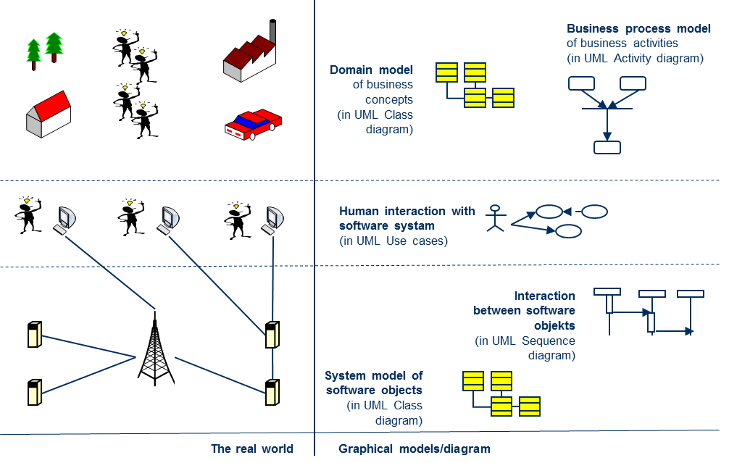
Enterprise and System Models
Enterprise models/
Business models
System
models
Notes:
Nu har vi lagt till ytterligare en del, till höger i bilden. Vi kallar den delen för grafiska modeller/diagram, medan den vänstra delen benämns ”verkligheten”. Notera än en gång att är det vi ser till vänster är en slags modell av verkligheten, men för resonemangets skull ska vi alltså tänka oss att det är verkligheten.
Till höger ser vi modeller eller diagram av det som finns i verkligheten. Man bruka säga att dessa modeller/diagram ska representera eller avbilda företeelser i verkligheten.
Modellerna/diagrammen till höger är skapade i modelleringsspråket UML. Enligt UML:s specifikation är det olika diagram och inte modeller som vi ser till höger i bilden. Dessa diagram skapar tillsammans en modell av det vi vill representera. De olika diagrammen ger med andra olika aspekter eller perspektiv på modellen.
Notera dock att olika författare har olika syn på relationen mellan modell och diagram. Hos en del författare används modell, eller snarare grafisk modell, och diagram som synonymer.
Notera också att en modell behöver inte vara grafisk, den kan till exempel formuleras i textform eller som en formel.
Om vi då tittar på den högra delen av bilden kan vi notera följande:
- på övre nivån finns aktivitetsdiagram för att modellera verksamhetsprocesser, sekvensdiagram för att modellera kommunikation mellan människor och i klassdiagram för att modellera verksamhetsbegrepp, det vill säga de begrepp som används i verksamheten när människor kommunicerar muntligt eller genom att skicka dokument,
- på mellersta nivån finns användningsfallsdiagram för att modellera interaktionen mellan människor och datorer,
- på undre nivån finns aktivitetsdiagram för att modellera mjuk- och hårdvaruprocesser i datorsystem, sekvensdiagram för att modellera kommunikation inom och mellan mjukvara såväl som för hårdvara, och klassdiagram för att modellera de informationselement som används av datorer.
Som vi ser kan några typer av UML-diagram användas på fler än en nivå, till exempel används klassdiagram, aktivitetsdiagram och sekvensdiagram både på den övre och nedre nivån.

Slide 12
Enterprise model
An enterprise model (or business model) “is a representation of the structure, activities, processes, information, resources, people, behavior, goals, and constraints of a business, government, or other enterprises” (Definition from Fox&Gruninger, 1998)
Enterprise models are useful for:
analysing organisations and their context, and, thereby,
designing better solutions in form of organizational change and in form of software system/IT systems/information systems

Slide 13
System model
A system model is a representation of the construction/architecture (parts, modules, relationships), functions, activities, goals, etc of a software system/IT systems/information systems
Enterprise models are useful tools for:
analysing software system/IT systems/information systems
designing software system/IT systems/information systems (often used in phases of the system development process)

Slide 14
What is a model?
A model is a structure that represents/depict/describe a system or certain aspects of a part of the real world
A model can, for example, be textual or graphical.
We focus on graphical models in this course, that is, models that visualizing objects, relationships, processes, actions, etc, using graphical elements, such as named boxes, arrows, etc

Slide 15
Static and Dynamic Models
Static/Structural models
specify static aspects of the real world/system
more precisely: which objects exists and their relationships
answer the question: “What things exist?
Dynamic/Behavioural models
specify dynamic aspects of the real world/system
more precisely: how does objects and their relationships change
answer the questions: “How does the things change”
Notes:
Modeller kan delas in i två kategorier- strukturella modeller/strukturdiagram och beteendemodeller/beteendediagram.
Strukturella modeller eller strukturdiagram specificerar de statiska aspekterna av systemet, det vill säga de statiska relationerna mellan systemets termer.
Beteendemodeller eller beteendediagram specificerar dynamiska (beteendemässiga) aspekter av systemet, det vill säga de specificerar manipuleringen eller förändringen av de statiska relationerna och i vilken ordning det sker. Vad som menas med detta kommer att bli tydligare längre fram i momentet.
Som vi nämnt tidigare i denna presentation så skiljer UML-specifikationen på diagram och modeller medan hos andra författare är modell och diagram synonymer.

Slide 16
As-Is and To-Be Models
An as-is model is a model that describes a certain aspect of the real world/system as it is just now
A to-be model is a model that describes a future state of a certain aspect of the real world/system

Slide 17
Why Models?
A means for analyzing part of the real world to identify problems
A means for gathering requirement on a system
A means for designing a system - for example, using models for design of to-be business process or a new software system
A means for communication (for example, between several stakeholders)

Slide 18
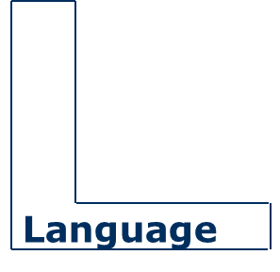
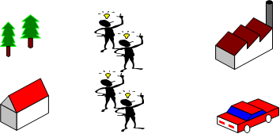
Why Modelling Language?
Static/Structure model
Abstract Syntax – define the language’s central concept, usually in form of a metamodel
Concrete Syntax – describe which symbols the language consists of and how they look like
using
represented by
consists of
using
Dynamic/Behavoural model
Modelling elements (Notation)

Slide 19
UML
Unified Modelling Language (UML) is a general-purpose modelling language/technique which is designed to provide a standard way to visualize the design of a software system - but the language can also be used for enterprise modelling.
It consists of a number of diagrams that aims to be used for modelling the real world or a system from different perspectives
Today, UML is maintained by Object Management Group (OMG), which is a non-profit consortium that produces and maintains computer industry specifications for interoperable enterprise applications

Slide 20
UML diagrams
UML 2.0 has 13 diagram types, which each provide a certain focus/perspective on a model. According to UML there is one model of a system, and the different diagrams provide different perspectives of that model
Structure diagram (6)
Class diagram
Diagrams (13)
Activity diagram
Behaviour diagram (7)
Use Case
in this course
Notes:
De allra flesta som kommer i kontakt med UML gör det genom att använda dess diagram på något sätt, antingen genom att själv skapa modeller, eller genom att studera domäner, eller system, som andra ha r modellerat.
Från och med version 2.0 har UML 13 diagramtyper. Diagramtyperna har fokus på olika delar av domänen, eller systemet, som modelleras. De 13 typerna delas in i två huvudgrupper. Dessa grupper är
dels strukturdiagram (eng. Structure Diagrams), som används för att beskriva koncept och andra statiska, eller strukturella, aspekter av domänen eller systemet,
och dels beteendediagram (eng. Behavior Diagrams), som beskriver de beteenden som finns i en domän eller system.

Slide 21
Erik Perjons – Lärare
Jonas Collin – Mediepedagog
Notes:
Denna sida behövs pga upphovsrätten

